Slide 1

弹性盒模型
彭浪

Slide 2
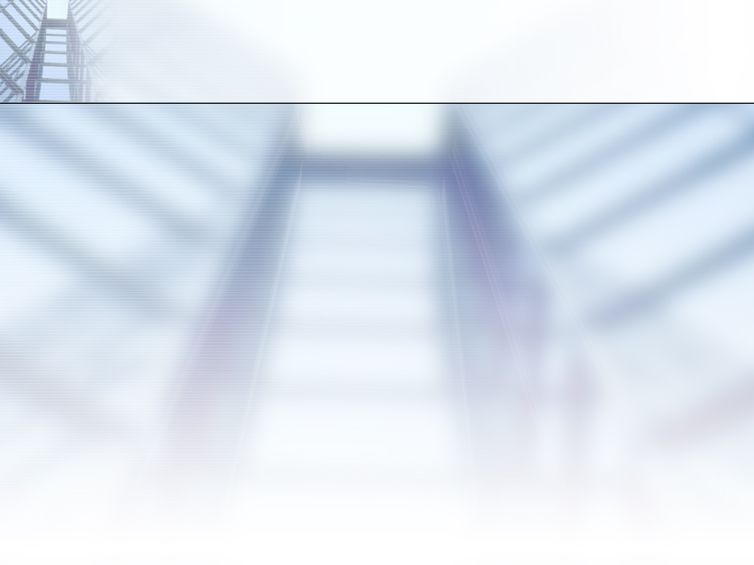
弹性盒模型
  新版弹性盒模型：
  display: flex;
  老版：
  display: -webkit-box;

Slide 3
主轴设置
  水平方向为主轴：
  新版：
  flex-direction 设置主轴方向:
  row 从左向右排列(默认值)
  row-reverse 从右向左排列
  column 从上往下排列
  column-reverse 从下往上排列

Slide 4
主轴设置
  水平方向为主轴：
  老版：
  -webkit-box-orient 设置主轴方向:
  horizontal:水平显示
  vertical：
  -web-box-direction:元素是否水平反序，必须与-webkit- box-orient 搭配
  normal : 左向右排列
  reverse: 右向左排列

Slide 5
主轴富裕空间管理
  新版
  justify-content 主轴富裕空间管理：
  flex-start (默认) ：元素在开始位置 富裕空间占据另一侧
  flex-end ：富裕空间在开始位置 元素占据另一侧
  center ：元素居中 富裕空间 平分左右两侧
  space-between ：富裕空间在元素之间平均分配
  space-around ：富裕空间在元素两侧平均分配

Slide 6
主轴富裕空间管理
  老版
  -webkit-box-pack 主轴富裕空间管理
  display:-webkit-box
  -webkit-box-pack:
  start :元素在开始位置 富裕空间占据另一侧
  end : 富裕空间在开始位置 元素占据另一侧
  center ：元素居中 富裕空间 平分左右两侧
  justify : 富裕空间在元素之间平均分配
  Ps : 老版弹性盒模型没有富裕空间在元素两侧平均分配

Slide 7
侧轴富裕空间管理
  新版
  align-items 侧轴富裕空间管理
  display: flex;
  align-items:侧轴富裕空间管理
  flex-start (默认) 元素在开始位置 富裕空间占据 另一侧
  flex-end 富裕空间在开始位置 元素占据另一侧
  center 元素居中 富裕空间 平分左右两侧

Slide 8
侧轴富裕空间管理
  老版
  -webkit-box-align：侧轴富裕空间管理
  display:-webkit-box
  -webkit-box-align:
  start : 富裕空间在下面
  end : 富裕空间在上面
  center 元素居中 富裕空间 平分左右两侧

Slide 9
弹性空间的设
  新版
  ps : 上面的都是给父级添加，现是给子级添加
  flex-grow : number 平均分配父级宽度
  元素宽度=[（父级宽度-级固定宽度）/所有元素的flex的总和]*flex值

Slide 10
弹性空间的设
  老版
  ps : 上面的都是给父级添加，现是给子级添加
  -webkit-box-flex : number 平均分配父级宽度
  元素宽度=[（父级宽度-级固定宽度）/所有元素的flex的总和]*flex值

